Slide 1
GUIDA ILLUSTRATIVA SU COME PAGARE LA TASSA D’ESAME DELLA CILS
(Certificazione di italiano come lingua straniera)
ATTRAVERSO IL PAGO IN RETE
A.S.2023/2024
A cura della prof.ssa B.Bankava
In riferimento alla circolare n.178 del 22 marzo 2023 “Pagamenti alla scuola – obbligo di utilizzo della piattaforma PagoPA” si comunica che, per disposizione del Ministero della Pubblica Istruzione, tutti i pagamenti verso la scuola CPIA CT 1 dovranno essere effettuati esclusivamente attraverso il servizio PagoPa, messo a disposizione sulla piattaforma Pago in Rete. Pertanto, i servizi di pagamento alternativi a PagoPA risulteranno illegittimi.

Slide 2
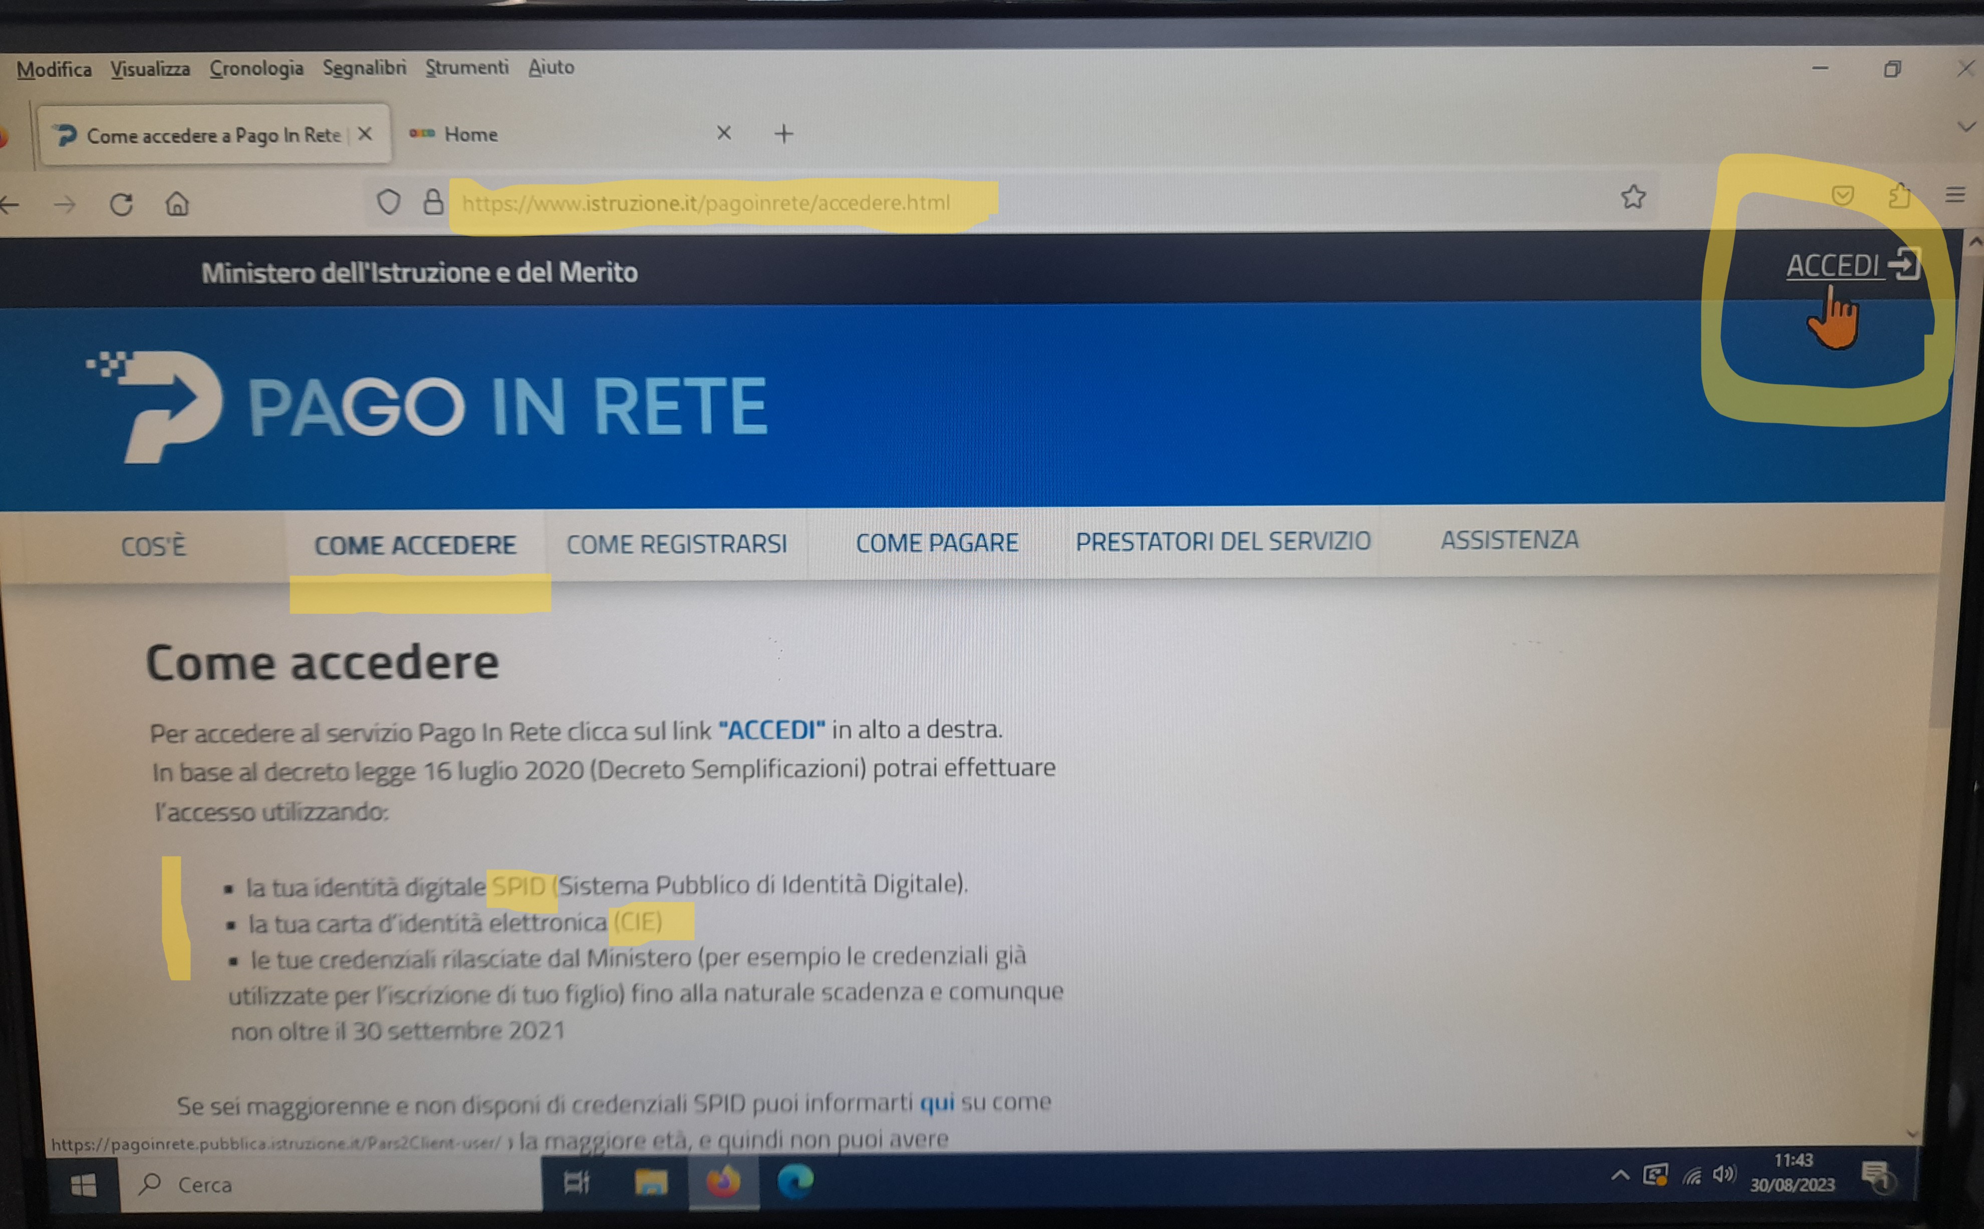
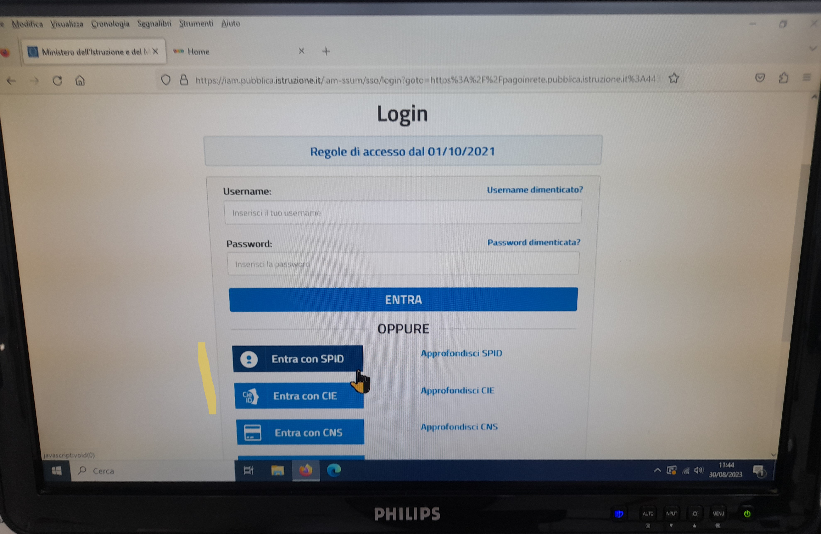
Passo n.1 su Google, Firefox o altro motore di ricerca inserire https://www.istruzione.it/pagoinrete
Passo n.2
Cliccare su ACCEDI
Passo n.3
Scegliere l’autentificazione con SPID oppure CIE

Slide 3
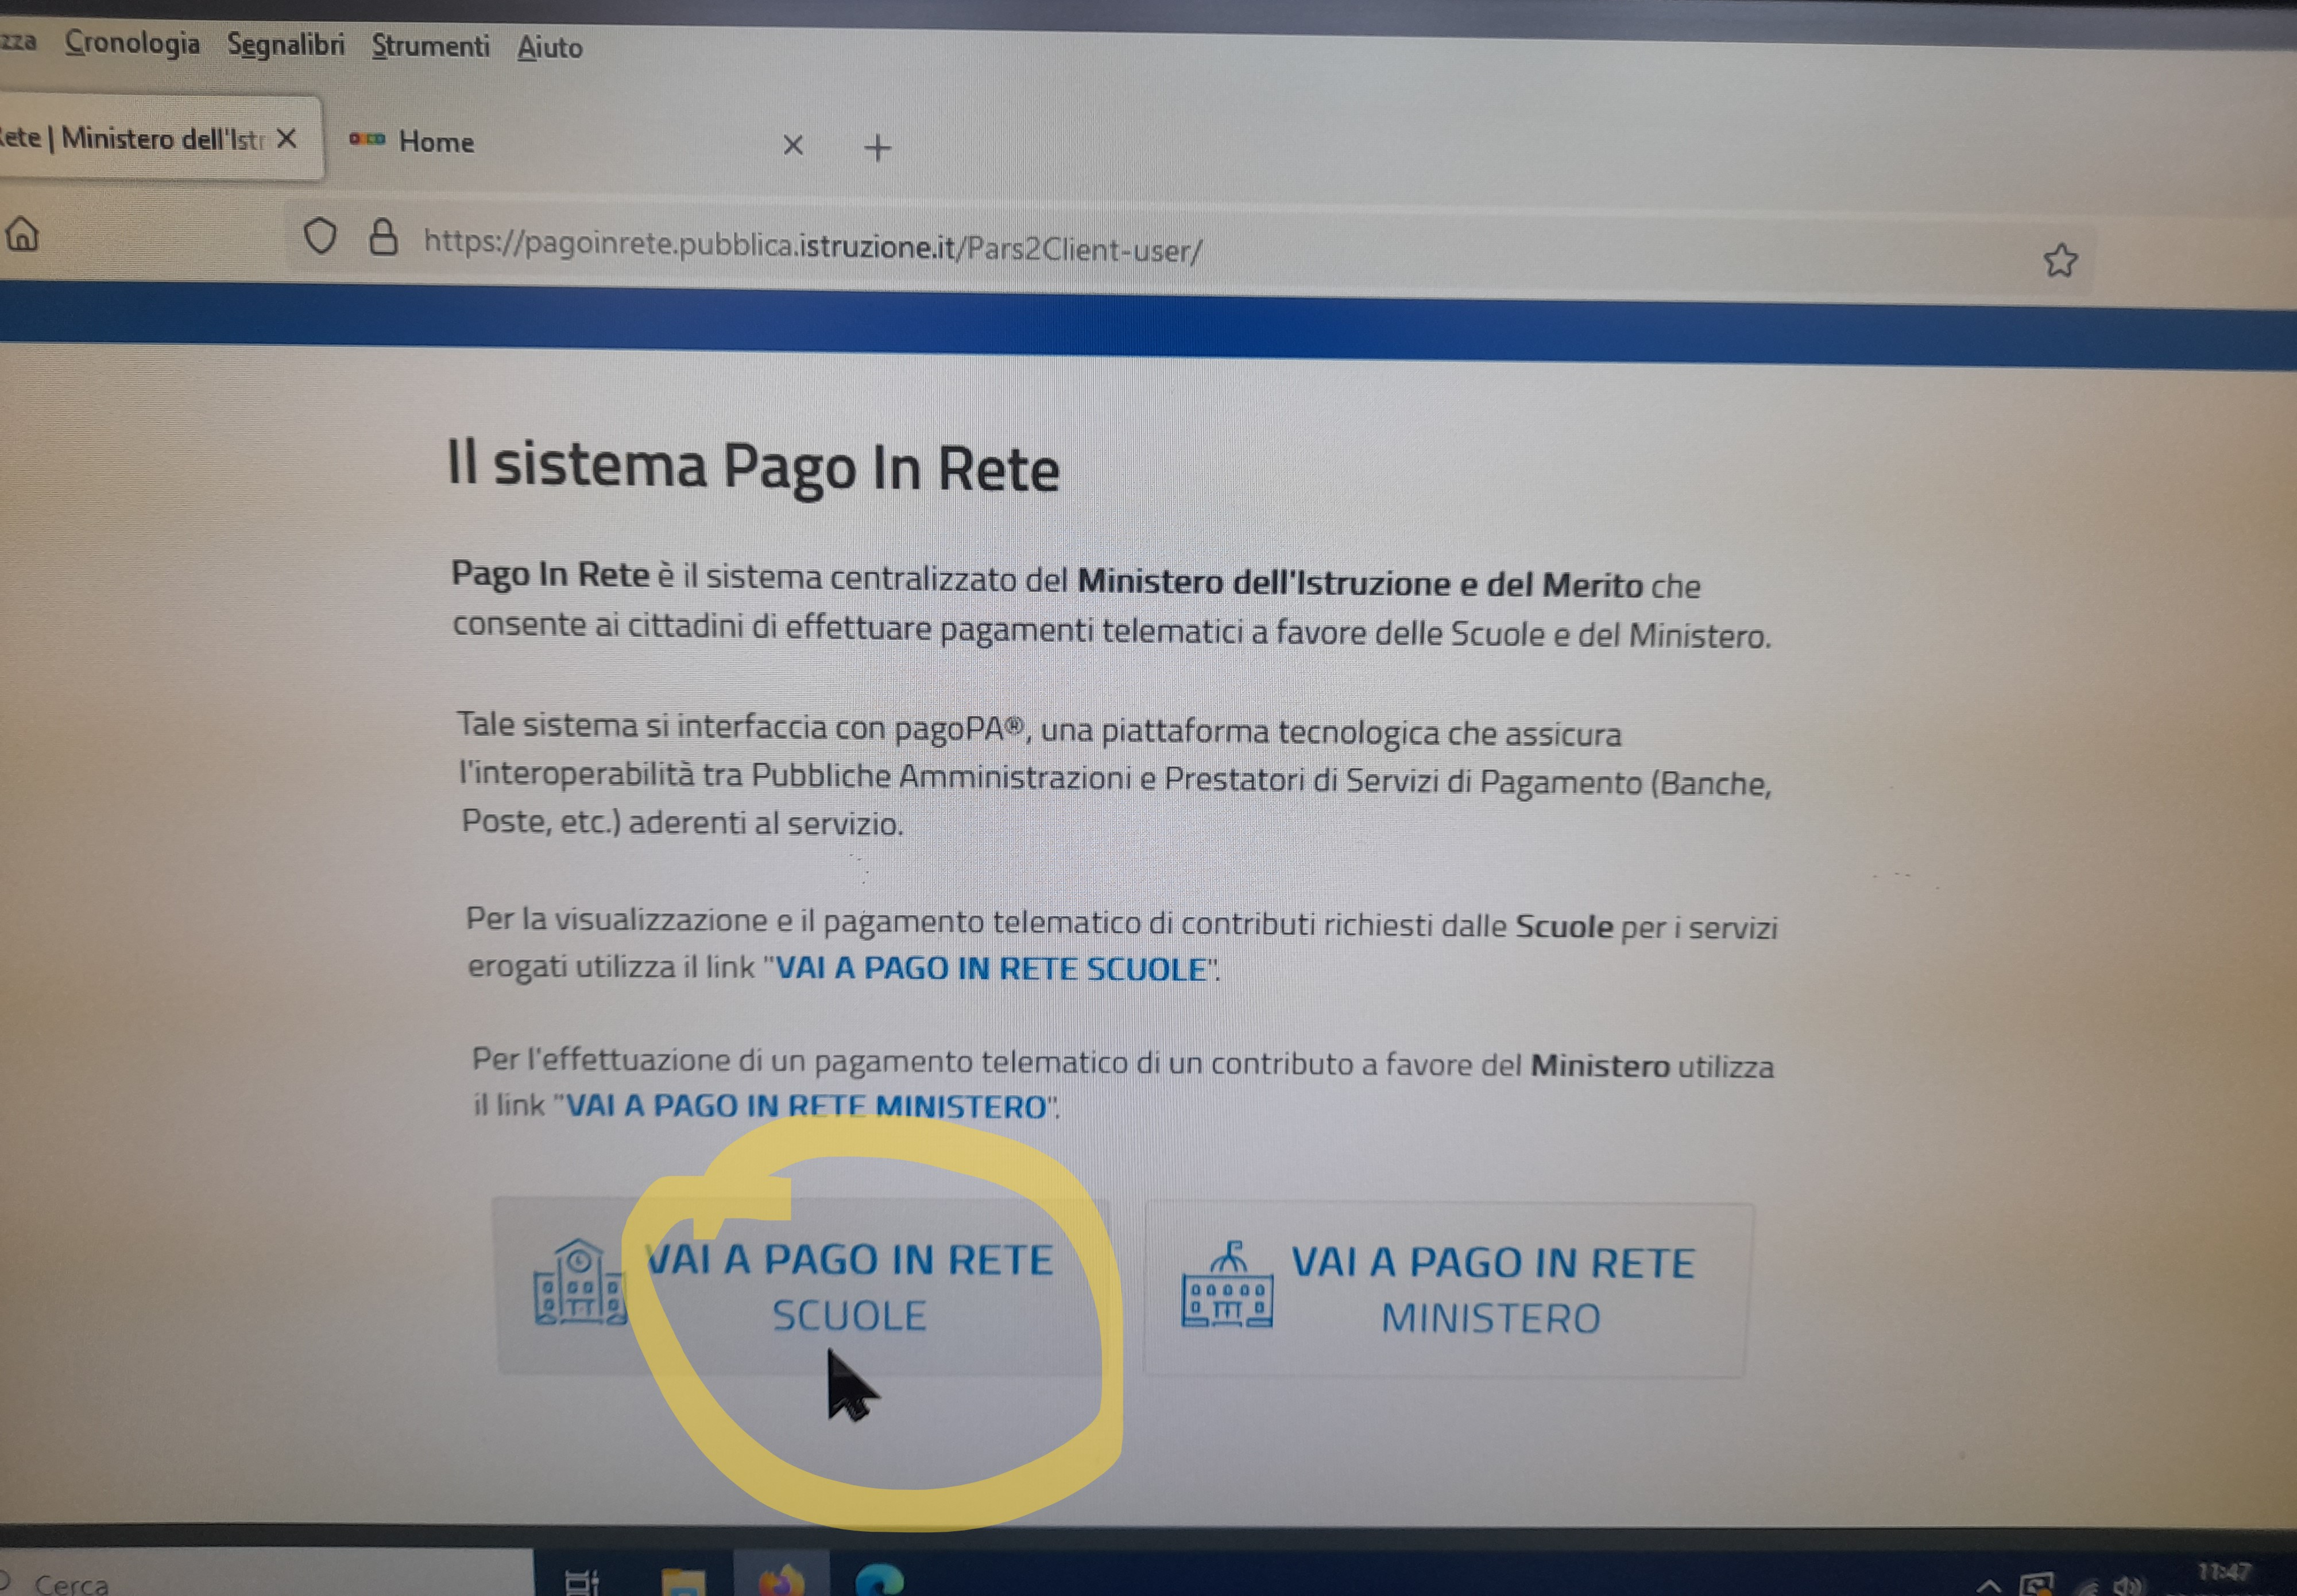
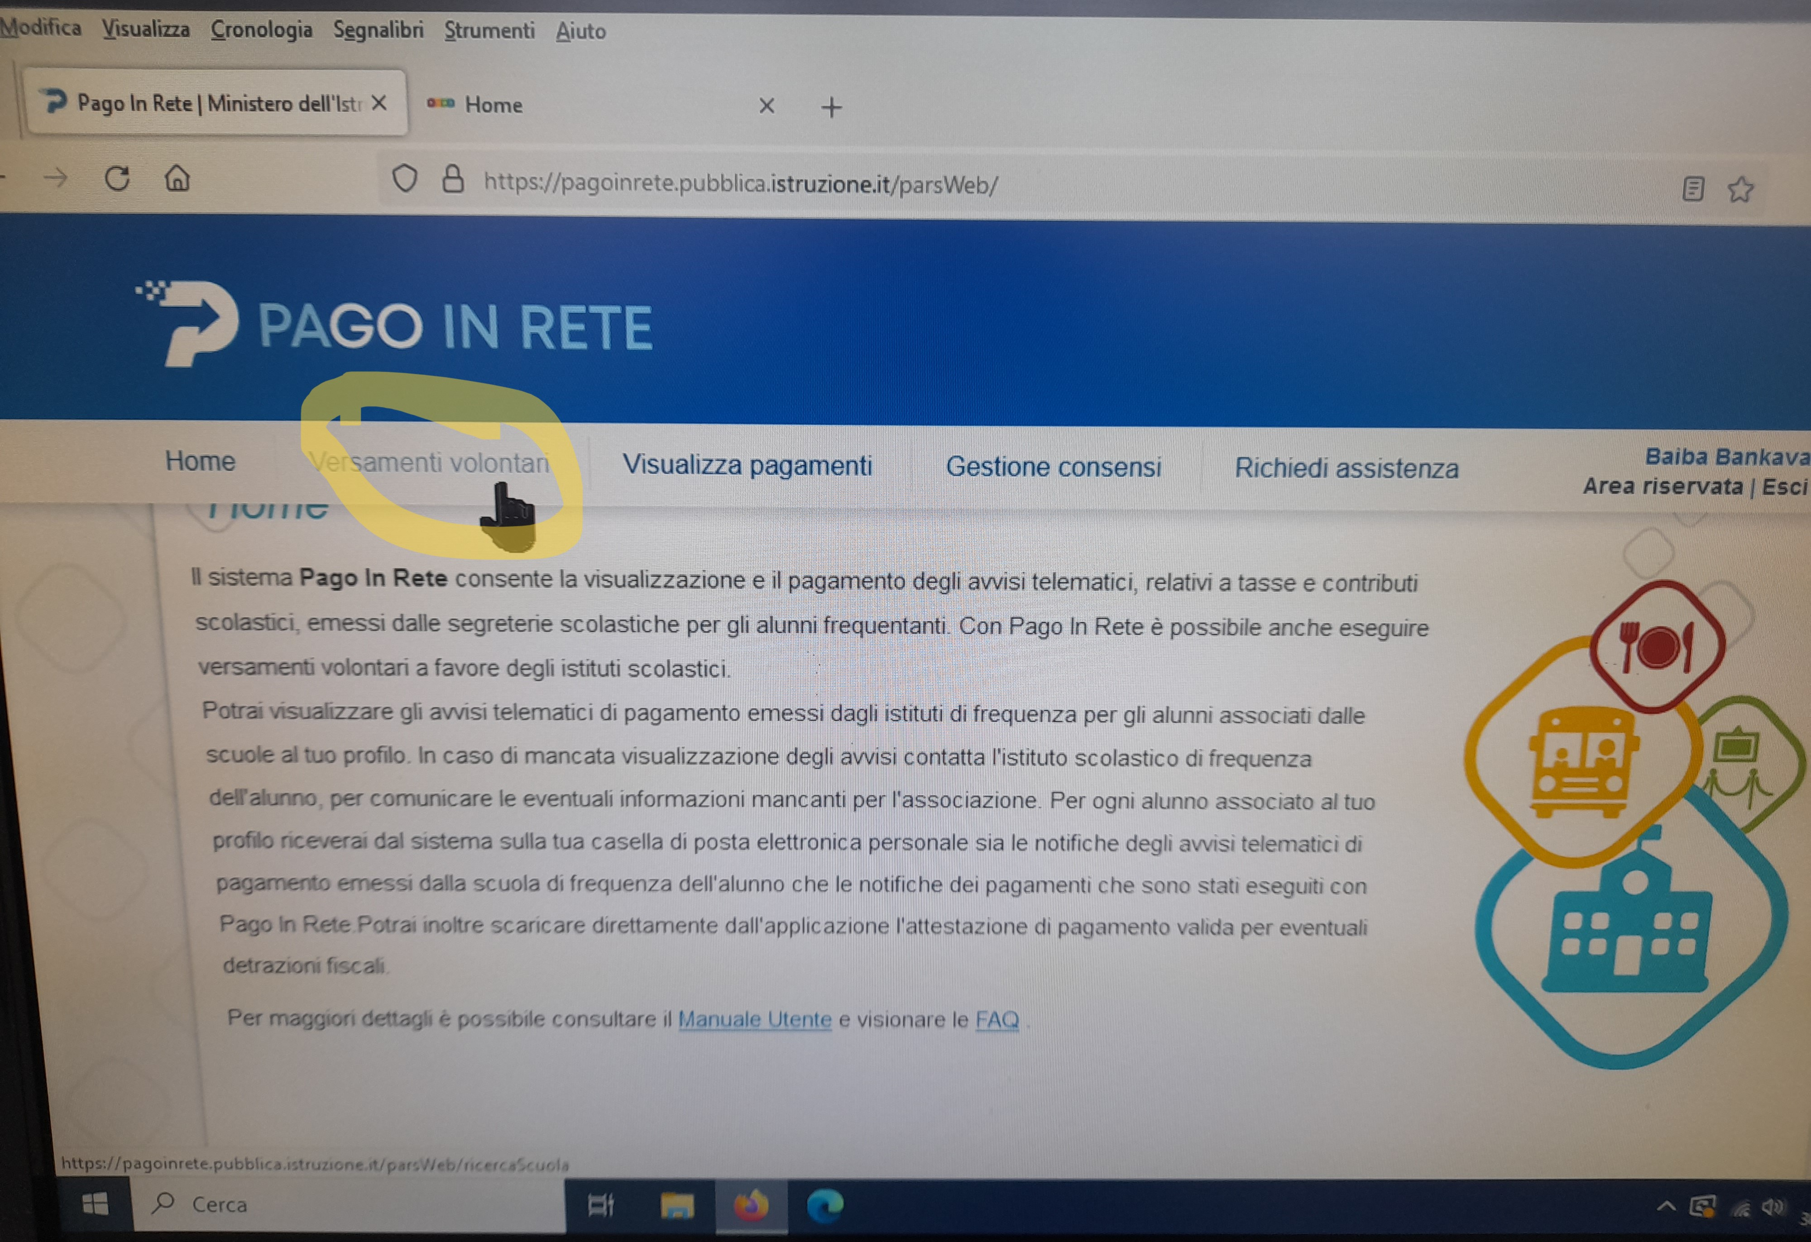
Passo n.4
Cliccare su «Vai a pago in rete SCUOLE»
Passo n.5
Scegliere «Versamenti volontari»

Slide 4
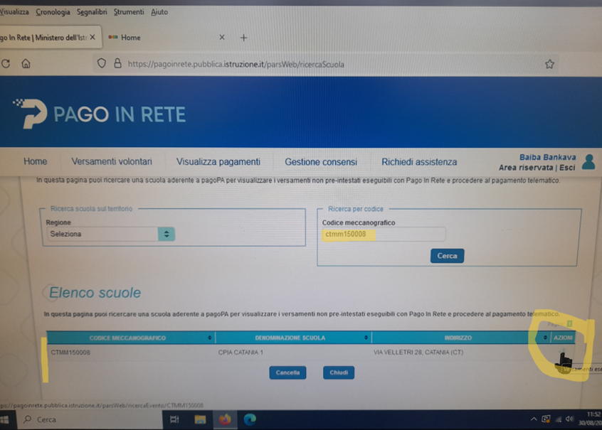
Passo n.6
Inserire il codice meccanografico CTMM150008 e Cerca. In basso apparirà la scritta CPIA Catania1 quindi cliccare su AZIONI

Slide 5
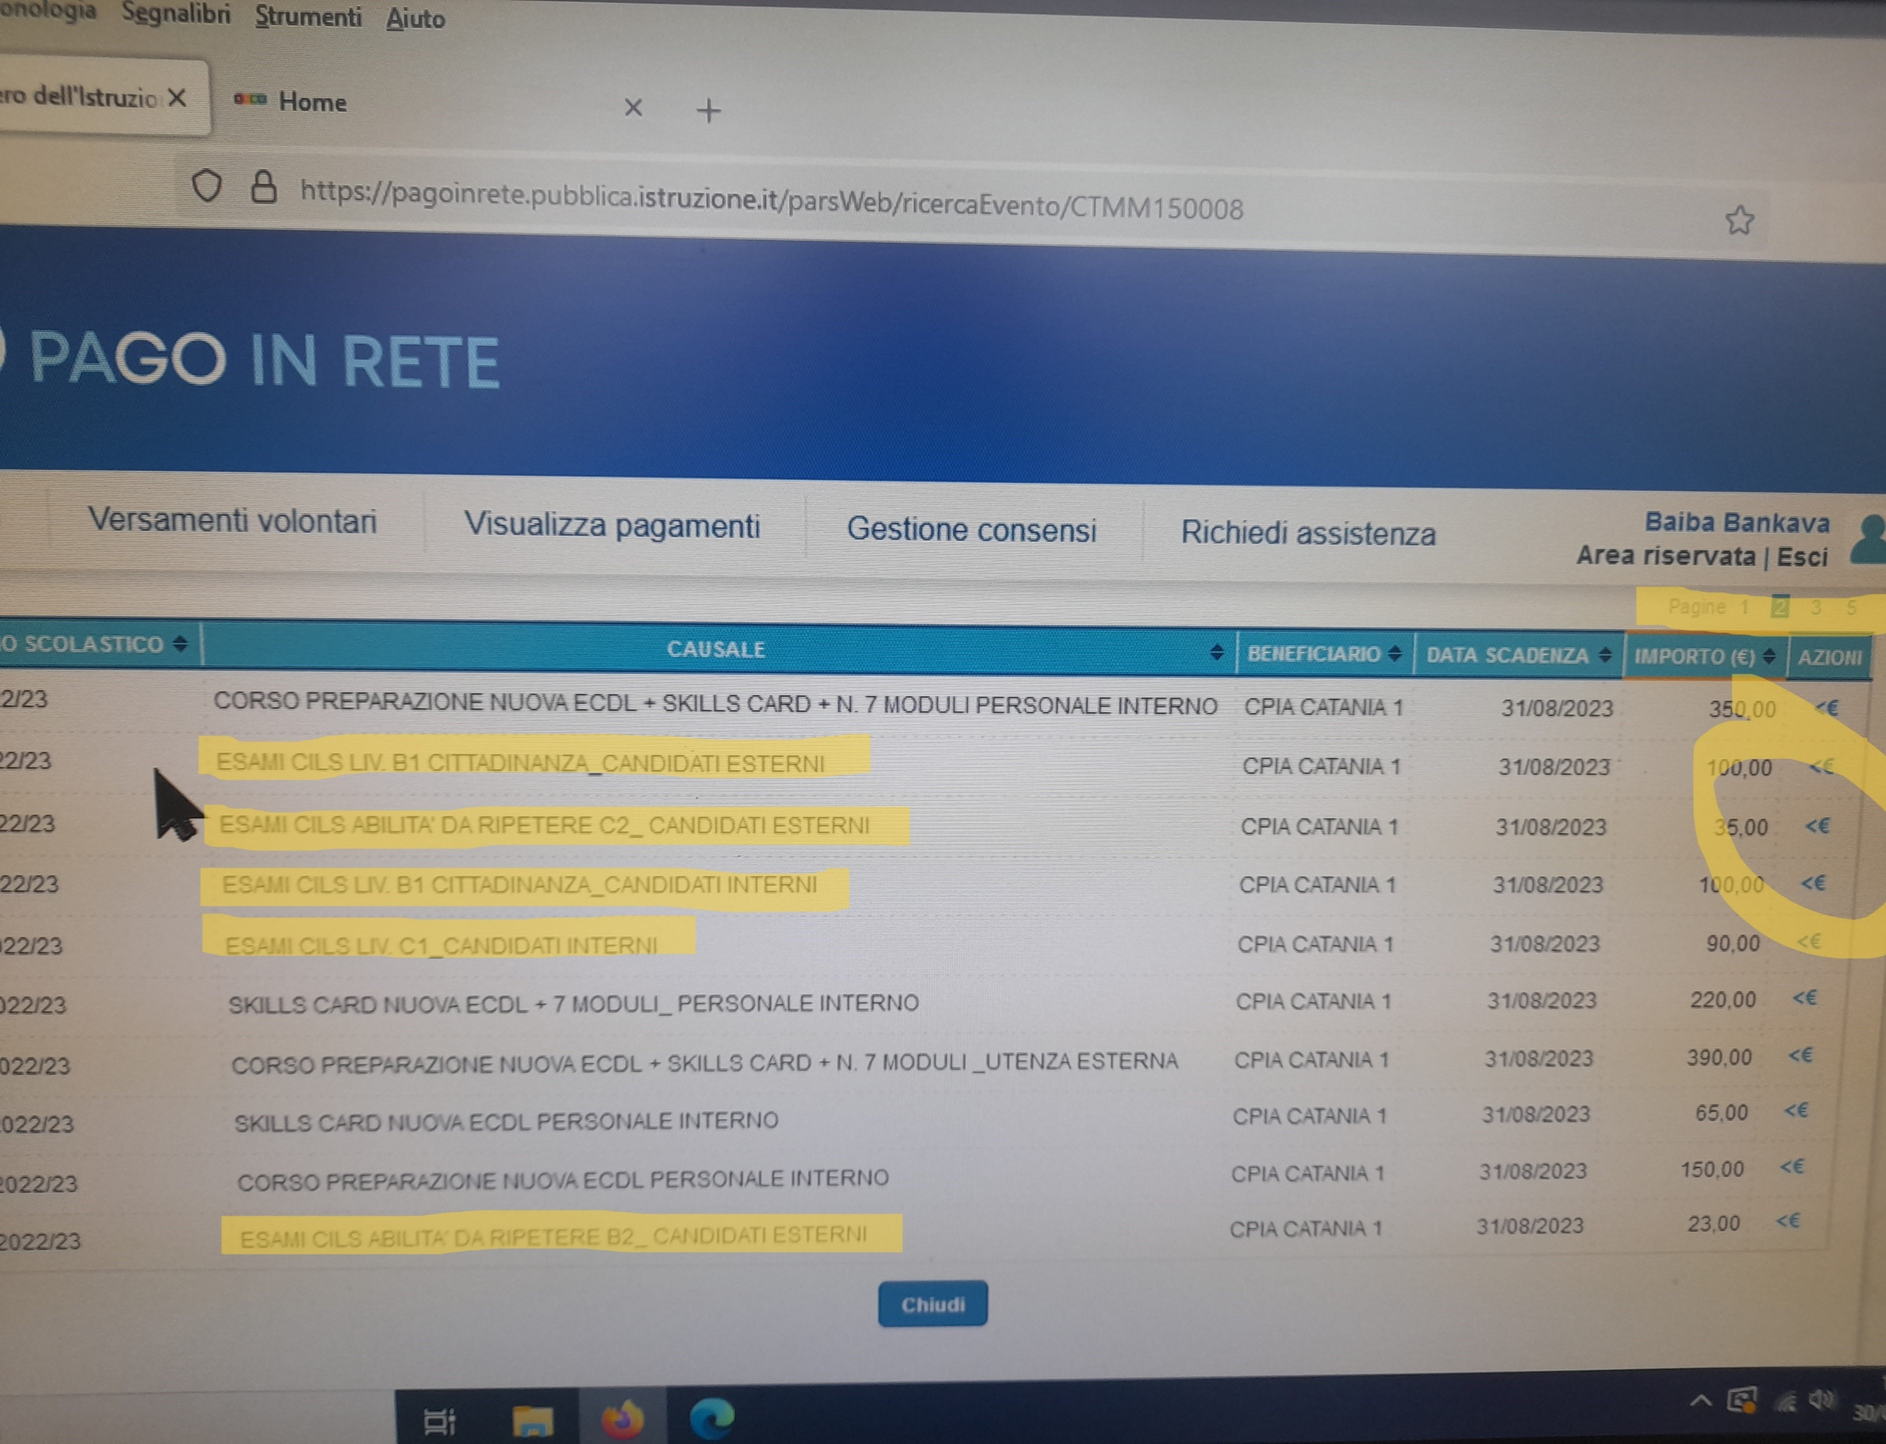
Passo n.7
Importante!
Usando la tendina in alto a destra (Pagina 1,2,3…) scegliere correttamente il pagamento da effettuare in base ai criteri specificati:
candidato ESTERNO o INTERNO al CPIA Ct1 (perché può cambiare la tassa da pagare);
LIVELLO per il quale il/la candidato/a si iscrive
Se concordato con il Referente per il posticipo dell’esame scegliere la voce Esami Cils spese amministrative (10 euro)

Slide 6
AMMONTARE TASSE DI ESAME della CILS
PER CANDIDATI ESTERNI
(non iscritti ai percorsi formativi del CPIA CT1)
PER CANDIDATI ISCRITTI AL CPIA CT 1
Livelli CILS | TASSA | Quota per ogni abilità da ripetere*
A1 Standard | € 40 | € 12
A2 Standard | € 40 | € 12
A2 Modulo Integrazione in Italia | € 40 | NO CAPITALIZZAZIONE
B1 Standard | € 90 | € 22
B1 Cittadinanza | € 100 | NO CAPITALIZZAZIONE
B2 | € 105 | € 23
C1 | € 135 | € 30
C2 | € 160 | € 35
Livelli CILS | TASSA | Quota per ogni abilità da ripetere*
A1 Standard | € 30 | € 10
A2 Standard | € 30 | € 10
A2 Modulo Integrazione in Italia | € 30 | NO CAPITALIZZAZIONE
B1 Standard | € 60 | € 15
B1 Cittadinanza | € 100 | NO CAPITALIZZAZIONE
B2 | € 70 | € 17
C1 | € 90 | € 22
C2 | € 105 | € 23
* I candidati che hanno già sostenuto l’esame CILS, superando solo alcune delle abilità previste, possono ripetere le prove delle abilità NON SUPERATE ENTRO 18 MESI dalla data del primo esame.

Slide 7
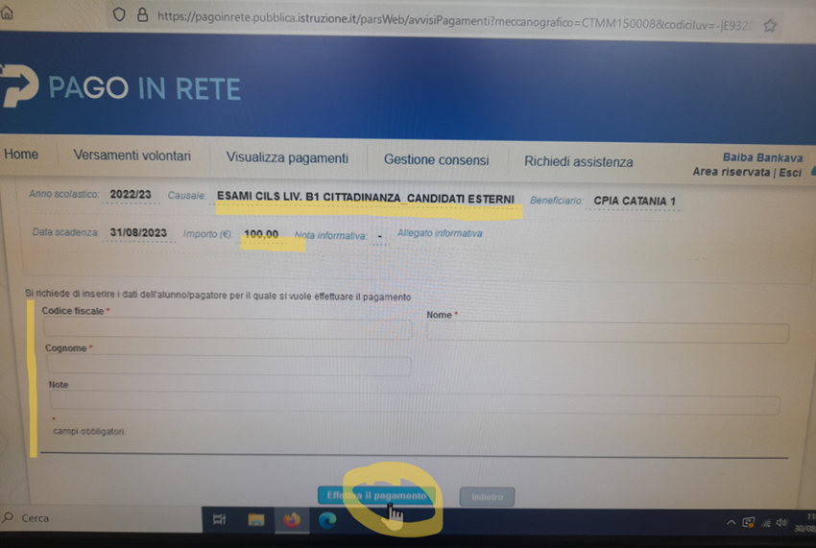
Esempio: l’iscrizione all’esame B1 cittadinanza_candidato esterno
Passo n.8 Compilare i campi obbligatori ed effettuare il pagamento
Se si sceglie Pagamento online, attivando il pulsante “Procedi con pagamento immediato” l’utente viene indirizzato alla piattaforma per i pagamenti elettronici verso le pubbliche amministrazioni “pagoPA” dove potrà procedere al pagamento online. L'utente potrà visualizzare su Pago In Rete, per ogni avviso pagato, la ricevuta telematica del pagamento e potrà scaricare la relativa attestazione.
Se invece si sceglie Pagamento offline, attivando il pulsante “Scarica il documento di pagamento” è possibile scaricare il documento di pagamento predisposto dal sistema per effettuare il pagamento in un secondo momento (in banca, all’ufficio postale, in ricevitoria).

Slide 8
Si ricorda che…
L’iscrizione all’esame CILS è completa quando il/la candidato/a consegna al Referente esami CILS mediante un’e-mail (all’indirizzo area3.2@cpiacataniauno.edu.it) o brevi manu entro e non oltre la data indicata tutta la documentazione richiesta in formato PDF, ovvero:
Fotocopia chiara e leggibile della carta d’identità fronte/retro e del codice fiscale (possibilmente su un unico foglio A4);
Modulo d’iscrizione a.s. 2023/2024 debitamente compilato e firmato in ogni sua parte
La copia della ricevuta di pagamento della tassa d’iscrizione all’esame per il livello al quale ci si iscrive.
Le iscrizioni pervenute dopo il termine indicato oppure incomplete non potranno essere prese in considerazione per la registrazione all’esame CILS.
Livelli attivati a.s. 2023/2024 | Termine d’iscrizione alla CILS * | Data dell’esame della CILS presso il CPIA Catania 1
A2 Standard A2 Integrazione in Italia B1 cittadinanza | 15 settembre 2023 | 19 ottobre 2023
A1 Standard A2 Standard A2 Integrazione in Italia B1 Standard B1 Cittadinanza B2 C1 C2 | 20 ottobre 2023 | 5 dicembre 2023
A2 Integrazione in Italia B1 cittadinanza | 12 gennaio 2024 | 15 febbraio 2024
A2 Standard A2 Integrazione in Italia B1 cittadinanza B2 standard | 08 marzo 2024 | 11 aprile 2024
A1 standard A2 Standard A2 Integrazione in Italia B1 cittadinanza B1 standard B2 standard C1 C2 | 23 aprile 2024 | 05 giugno 2024

